Slide 1
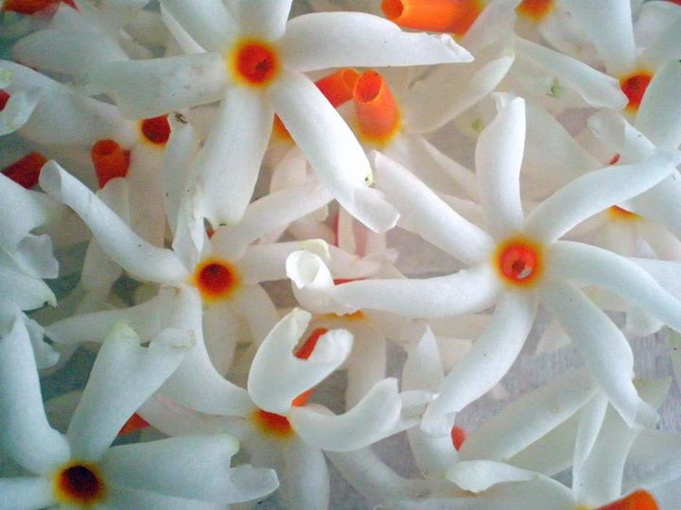
স্বাগতম

Slide 2
শিক্ষক পরিচিতি
নাম : মোঃ নাসির উদ্দীন খান
পদবী : সহকারী শিক্ষক
প্রতিষ্ঠান : কাগমারী মাধ্যমিক বিদ্যালয়
মোবাইল : ০১৭৪০৯৯৩২০৯
ই-মেইল :nasir.kot1993@gmail.com

Slide 3
পাঠ পরিচিতি
দশম শ্রেণি
বিজ্ঞান
প্রথম অধ্যায়
সময় ৫০ মিনিট

Slide 4
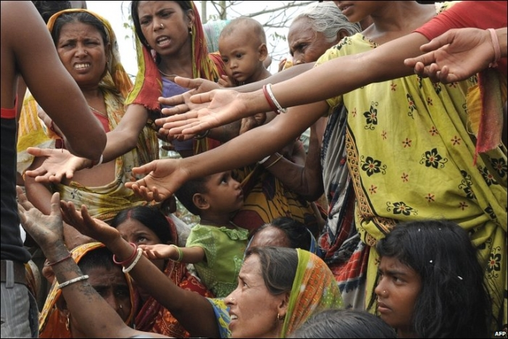
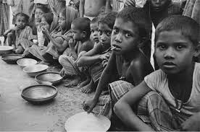
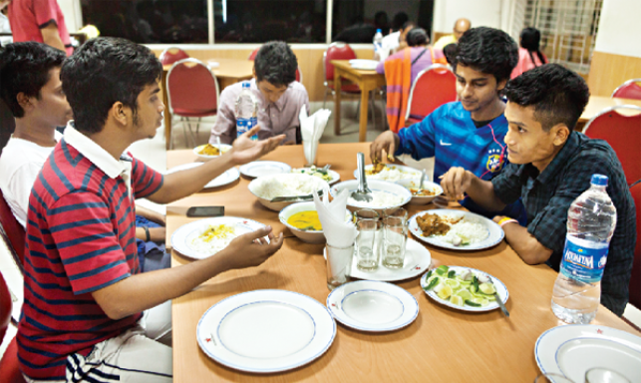
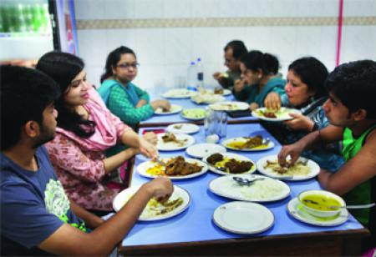

Slide 5
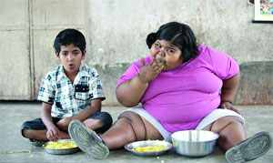
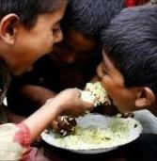
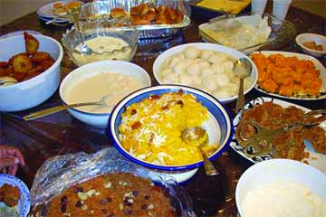
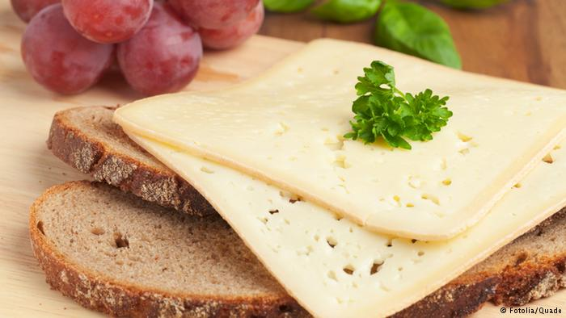
বিভিন্ন
প্রকার
খাদ্য

Slide 6
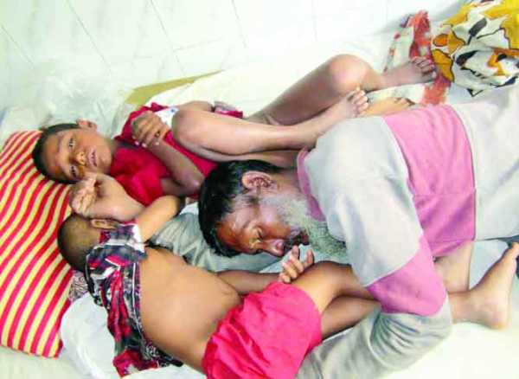
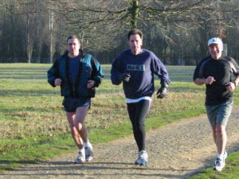
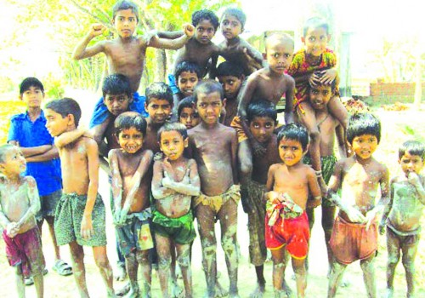
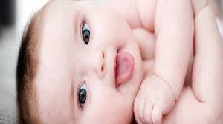
বিভিন্ন
পরিবেশে
মানুষের
ভিন্ন ভিন্ন
জীবন
যাপন

Slide 7
খাদ্য ও পুষ্টি

Slide 8
শিখন ফল
খাদ্য কী তা বলতে পারবে।
খাদ্যের বিভিন্ন প্রকার উপাদান ব্যাখ্যা করতে পারবে।
বিভিন্ন প্রকার ভিটামিনের অভাবজনিত রোগসমূহ চিহ্নিত করতে পারবে।
খাদ্য আমাদের চেহারায়, কাজেকর্মে, আচারণে ও জীবনের মানের যে ভিন্নতা ঘটাতে পারে তা বিশ্লষণ করতে পারবে।

Slide 9
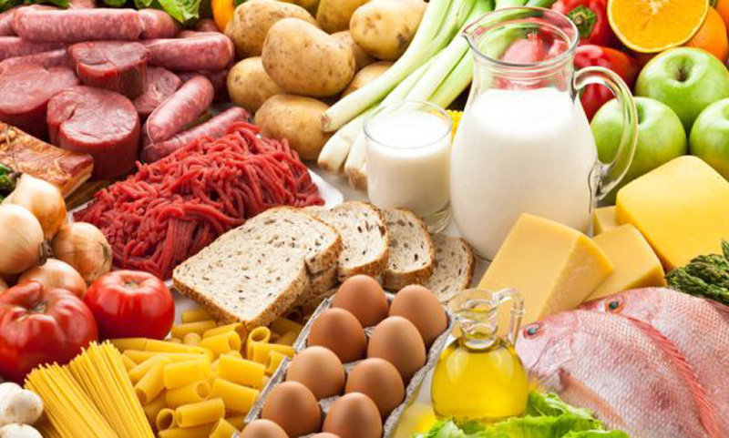
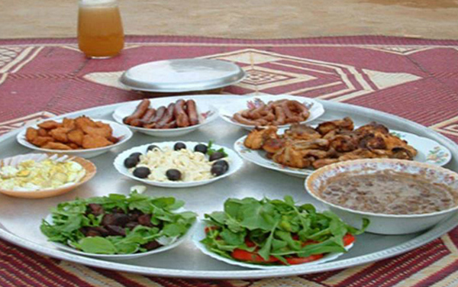
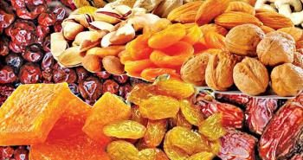
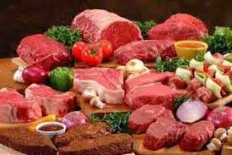
বিভিন্ন প্রকার খাদ্য উপাদানের উৎস

Slide 10
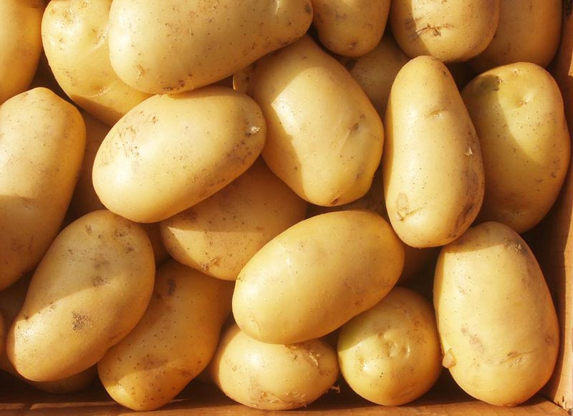
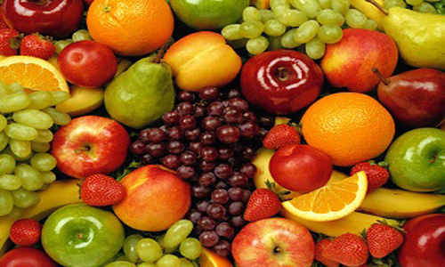
শর্করার বিভিন্ন প্রকার উৎস

Slide 11
একক কাজ
খাদ্য কী?
খাদ্যের উপাদান কয়টি ও কি কি?
মানুষের প্রধান খাদ্য কোনটি?

Slide 12
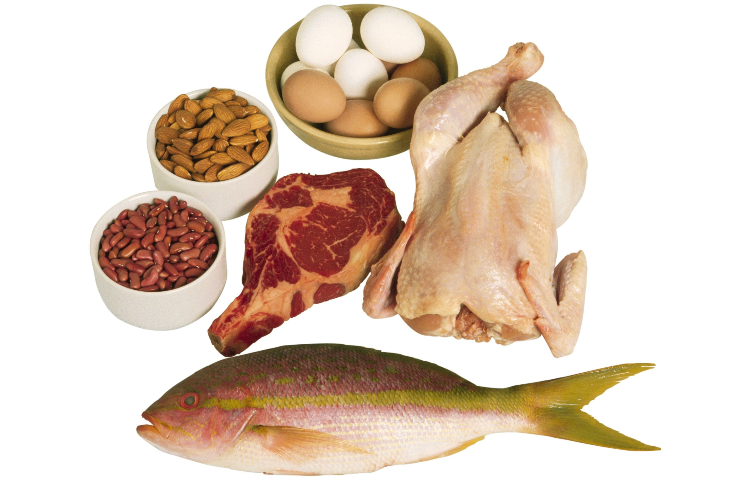
প্রাণিজ আমিষ

Slide 13
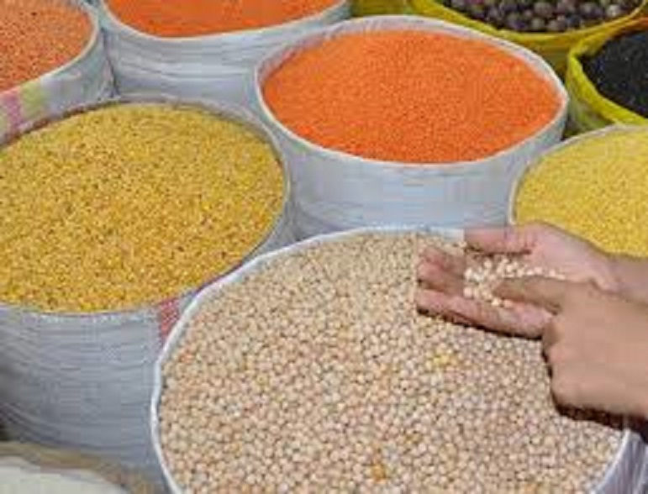
উদ্ভিজ্জ আমিষ

Slide 14
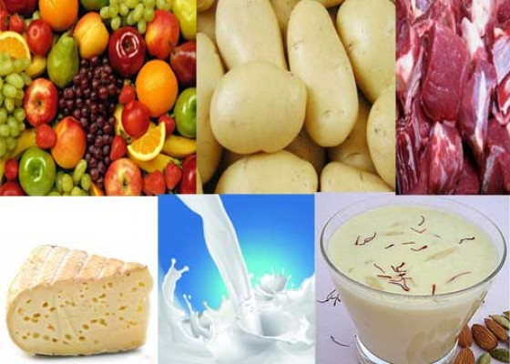
জোড়ায় কাজ
উৎপত্তিগতভাবে আমিষ কত প্রকার ও কি কি?
নিচের চিত্রের সাহায্যের খাদ্যের বিভিন্ন উপাদানগুলো চিহ্নিত কর

Slide 15
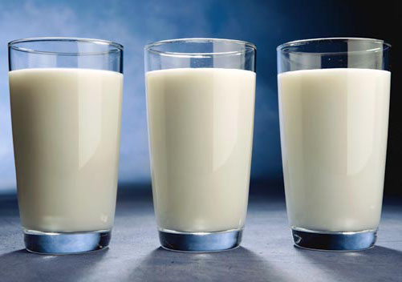
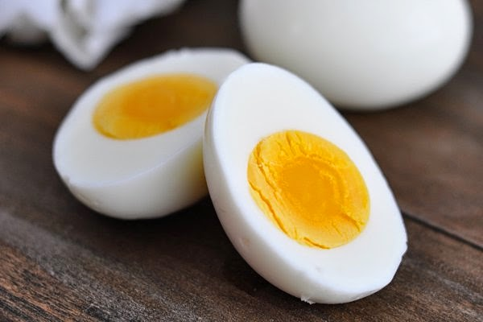
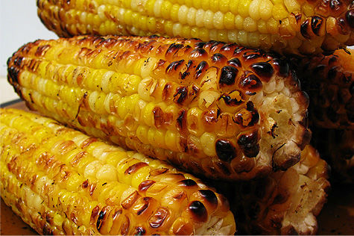
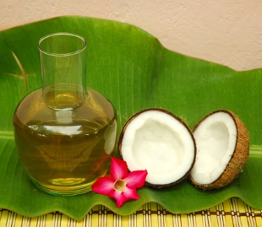
স্নেহ
পদার্থের
বিভিন্ন
প্রকার
উৎস

Slide 16
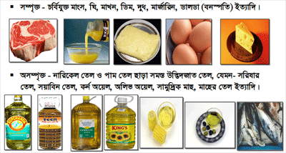

Slide 17
দলীয় কাজ
দেহে সর্বাধিক তাপ ও শক্তি উৎপন্নের জন্য স্নেহ পদার্থের গুরুত্ব বিশ্লেষণ কর।

Slide 18
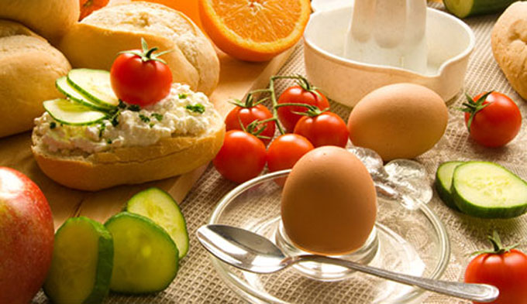
কয়েকটি পুষ্টিকর খাদ্য

Slide 19
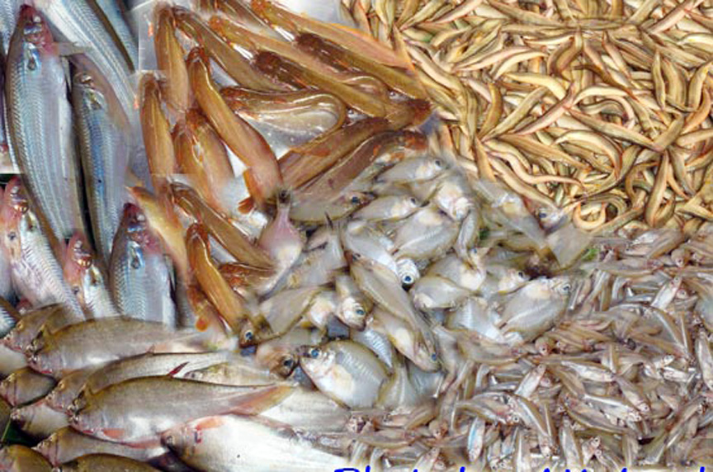
বিভিন্ন প্রকার ছোট মাছ

Slide 20
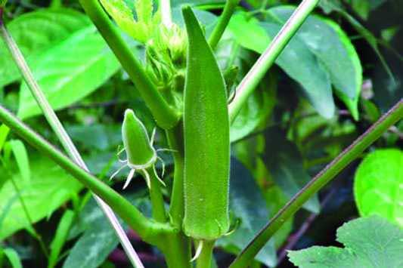
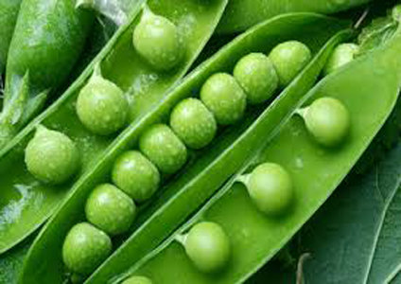
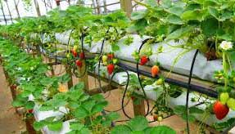
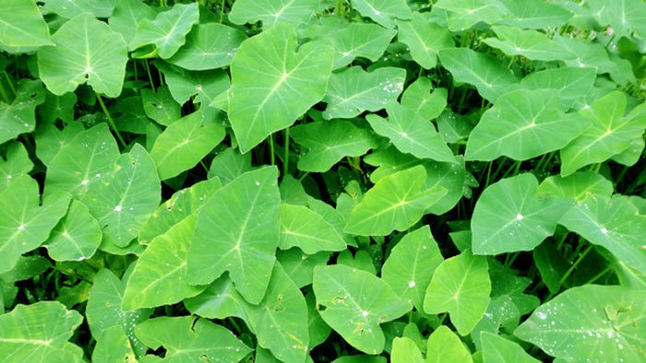
বিভিন্ন প্রকার শাক,সবজিও ফল

Slide 21
মুল্যায়ন
মুখ্য উপাদান কয়টি?
প্রতি গ্রাম শর্করা জারণে কতক্যালরি শক্তি উপন্ন হয়?
আমিষে কত ভাগ নাইট্রোজেন থাকে?
কোনটির অভাবে রাতকানা রোগ হয়?

Slide 22
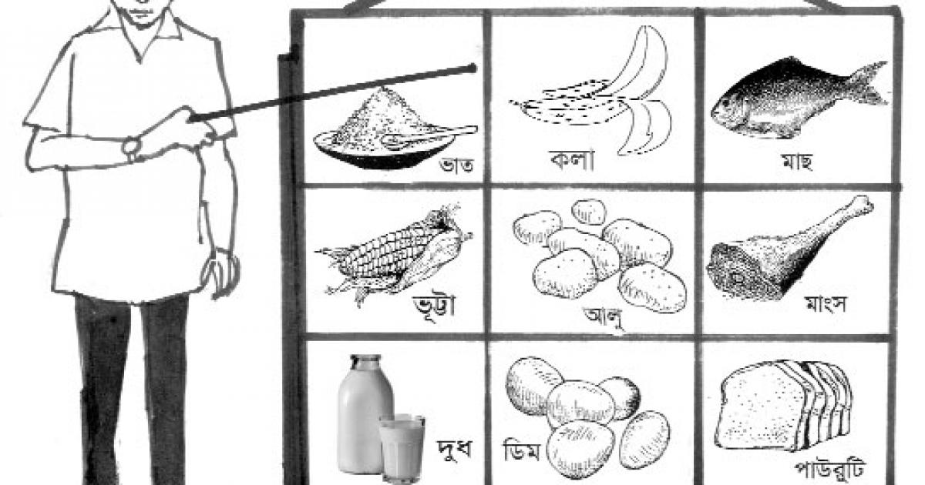

Slide 23
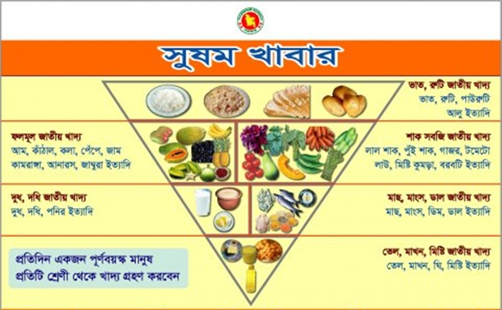
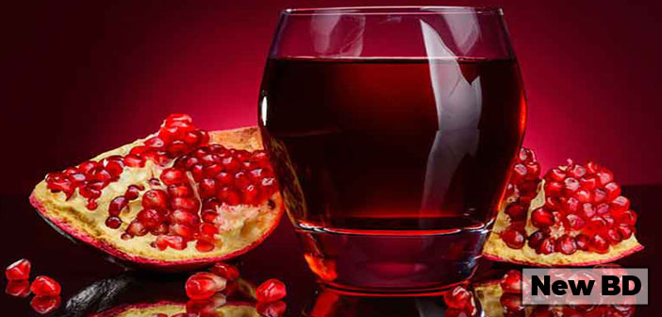
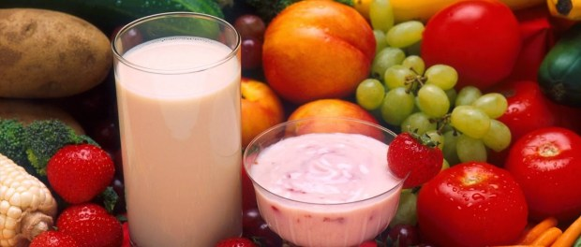
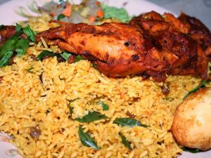

Slide 24
বাড়ীর কাজ
প্রত্যেকটি মুখ্য উপাদানের দুটিকরে উৎসের তলিকা করে নিয়ে আসবে।

Slide 25
ধন্যবাদ

